Slide 1
第二讲 常见的力
学习方法其实比做题方法更重要

Slide 2
考 点 要 求
1.理解力的概念、力的作用效果
2.知道力的三要素及力的表示方法
3.会用弹簧测力计测量力的大小，会画力的示意图
4.知道常见的力（重力、摩擦力、弹力），并能说明其意义
5.掌握二力平衡及会区分平衡力和相互作用力
6.掌握同一直线力的合成

Slide 3
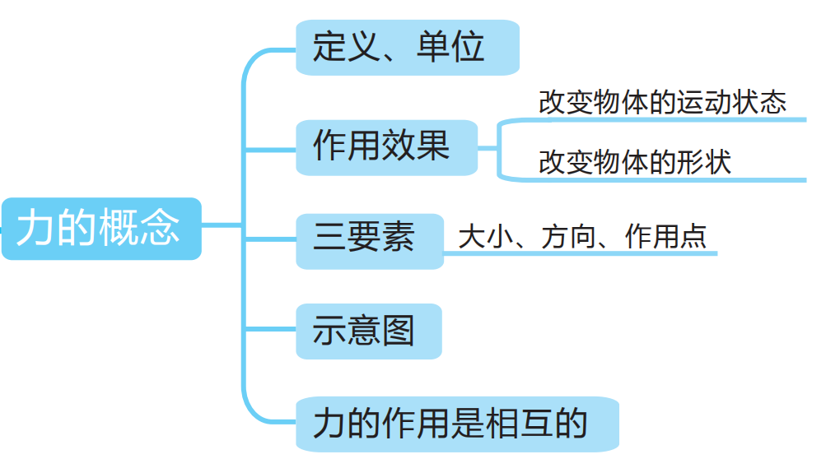





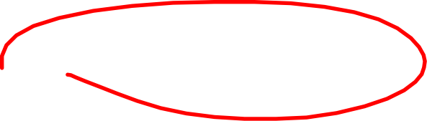



Slide 4
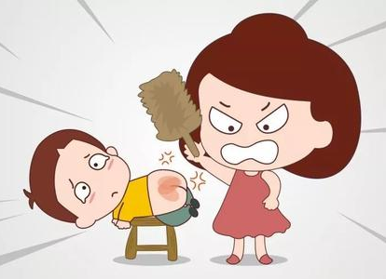
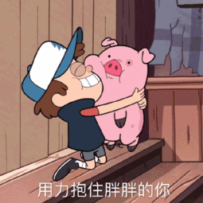
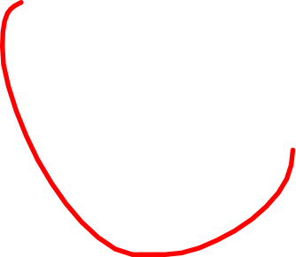
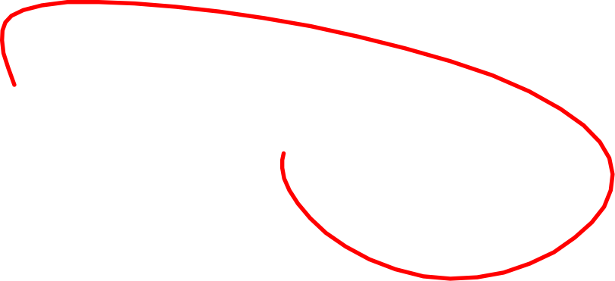
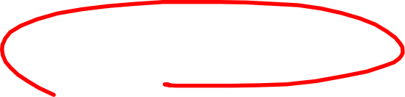
一、力 的 存 在
1、力
—— 是物体对物体的一种作用，用F表示。
(施力物体)（受力物体）
如：打、抱、碰、撞、触、推、拉、压、踢、吸、挤等。

Slide 5
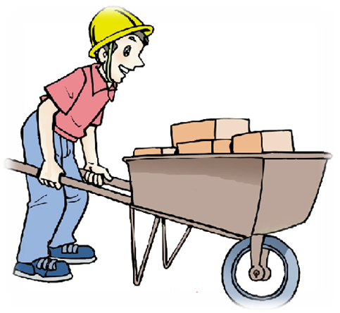
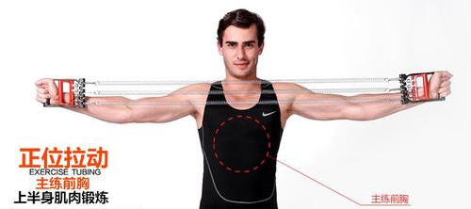
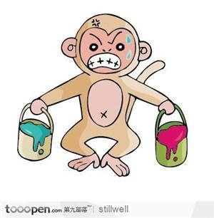
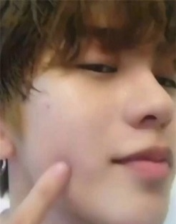

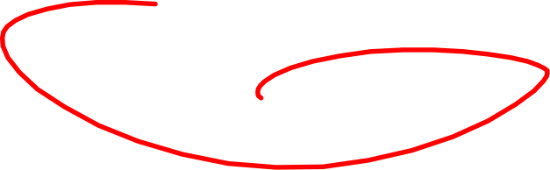
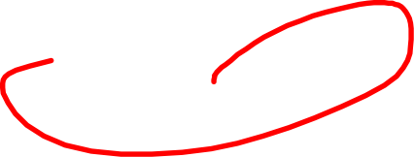
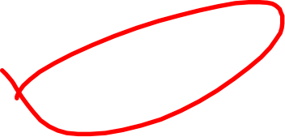
施力物体
作用
受力物体
人 推 车
双手 拉 弹簧
猴子 提 桶
手指 压 脸
…… …… ……

Slide 6
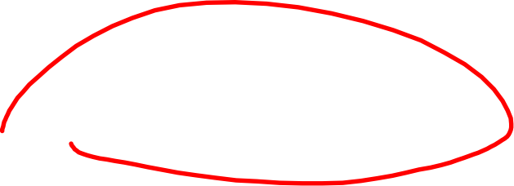
2、力存在的条件：
1）至少涉及两个物体！
2）有力的作用（推、拉、提、压等）！
注意：接触不是必要条件！
相互接触的物体间不一定有力的作用，
不接触的物体间也可以有力的作用。

Slide 7

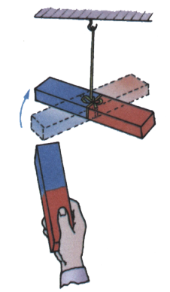
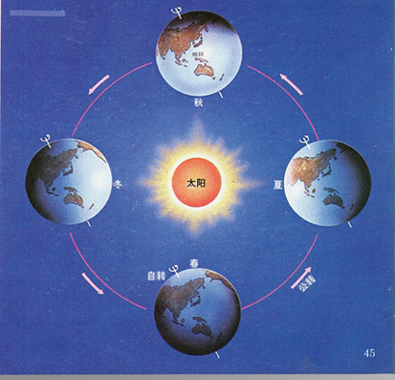

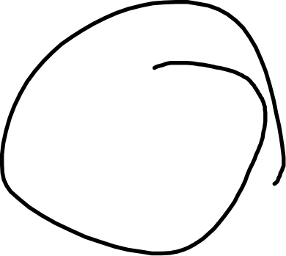








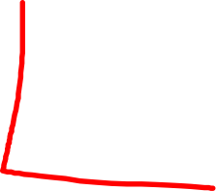

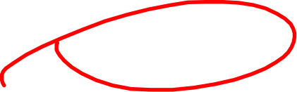
有力的作用吗？
有！
有！
（吸引）
（排斥）
有！
（挤压）
无！

Slide 8
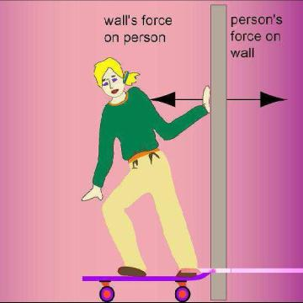
3、作用力与反作用力
说明：1.施力物体同时是受力物体；受力物体同时是施力物体 2.物体间力的作用是相互的！
注意:
(1)作用力与反作用力
总是成对出现，且总是等大、反向、共线、异物。
墙推手的力F
手推墙的力F’
F
F'

Slide 9

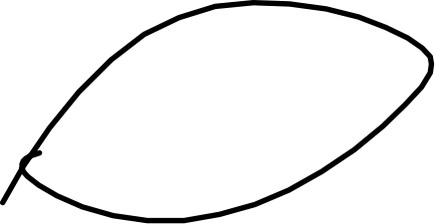
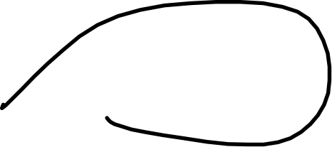

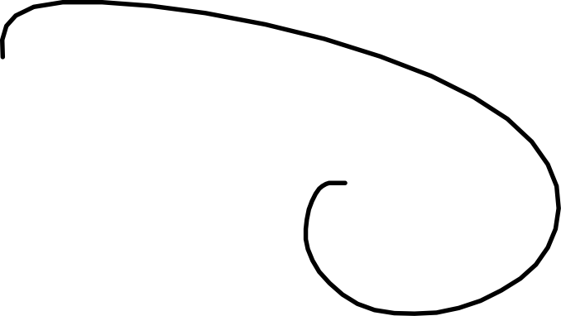
(2)注意与平衡力区分：
作用点不在同一个物体上
作用点在同一个物体上
F_{支}
F_{支}
G
F_{压}
作用力与反作用力
平衡力

Slide 10
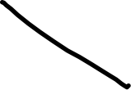
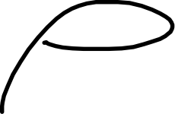

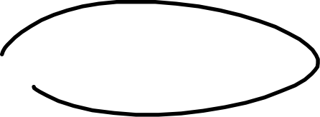

4、力的单位：牛顿，简称牛，符号N。
两只鸡蛋放在手中静止时对手的压力约为1N
F=1N
一个中学生站立对地面的压力约为500N
F=500N

Slide 11

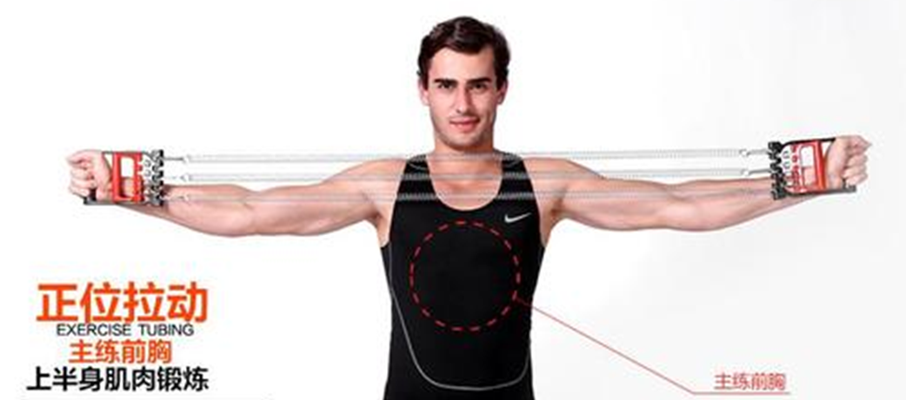
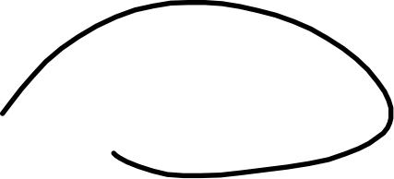
5、力的作用效果
1）改变物体的形状
（伸长、缩短、弯曲、变皱、凹陷等）

Slide 12
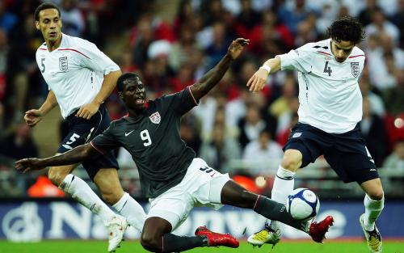
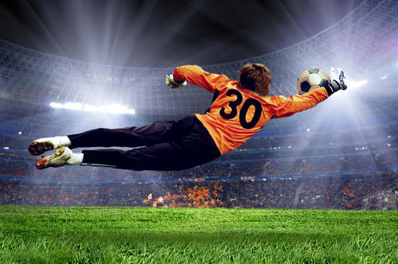
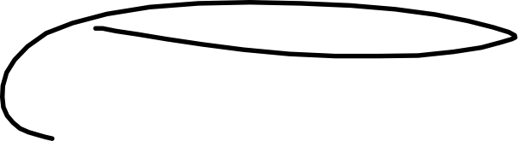
2)改变物体的运动状态：
（力是改变物体运动状态的原因！）
（1）改变物体的运动快慢（速度大小）：
（2）改变物体的运动方向：

Slide 13
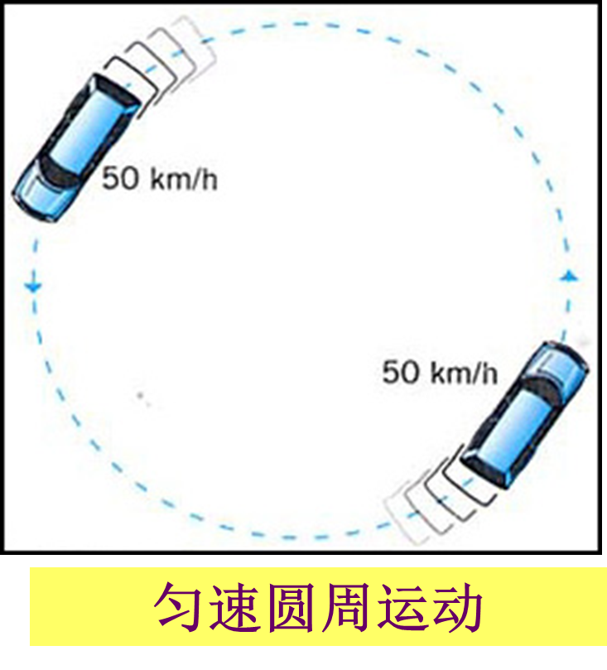

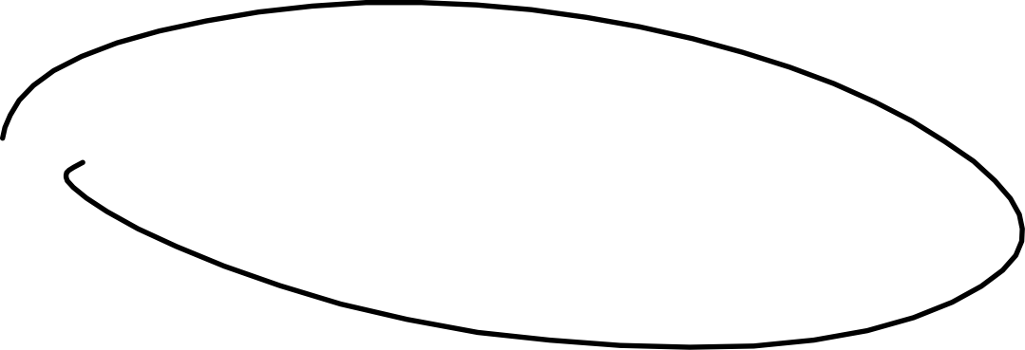
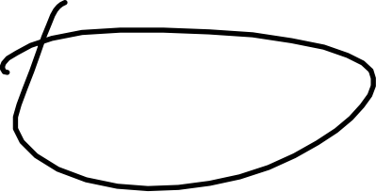

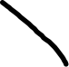

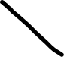
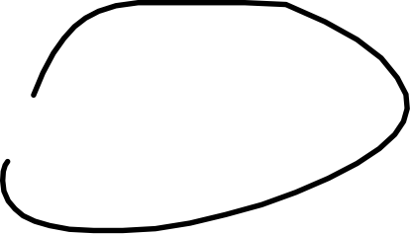
如图，汽车的运动状态是否改变？
运动状态不变：
静止
匀速直线运动
注意：
做匀速圆周运动的物体运动状态时刻都在改变

Slide 14
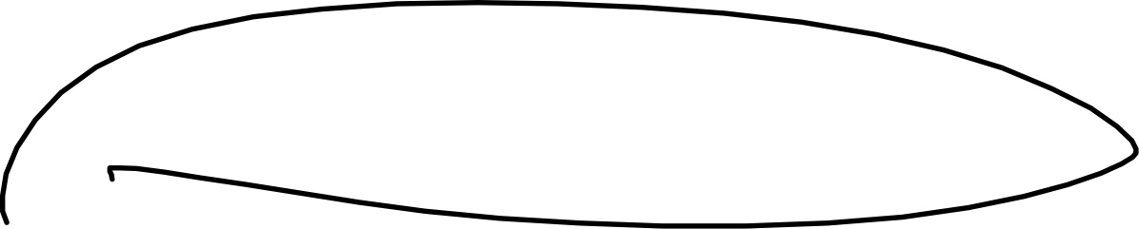


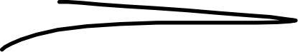

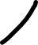
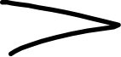
运动状态改变有3情况：
速度大小发生改变；
运动方向发生改变；
速度大小和运动方向同时发生改变。

Slide 15
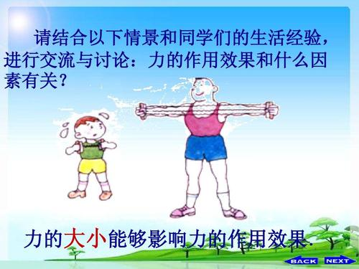
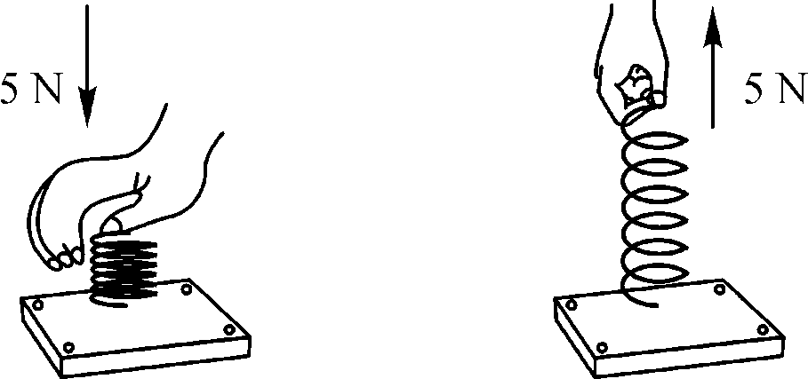
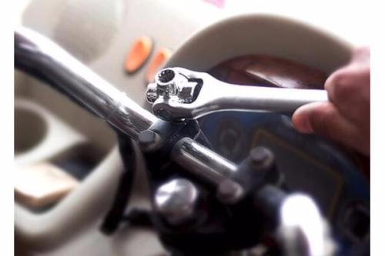
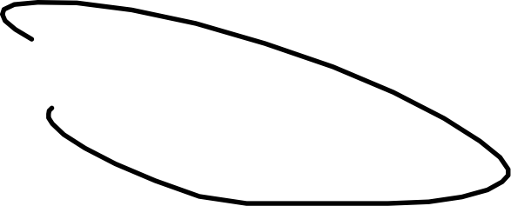
6、力的作用效果的影响因素：
（1）力的大小
（2）方向
（3）作用点
力的三要素

Slide 16
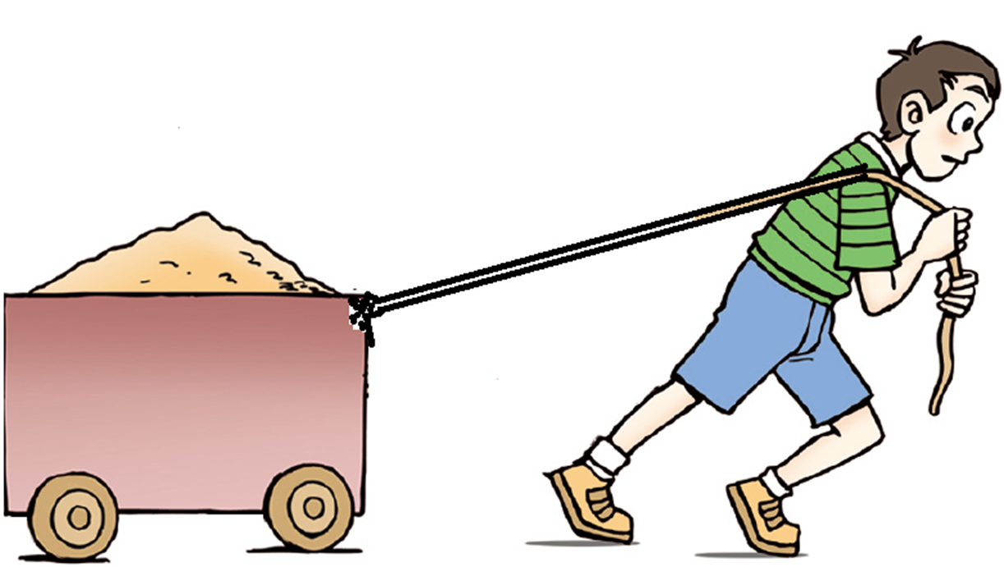


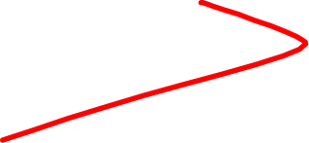
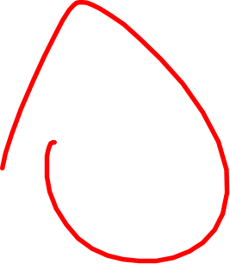


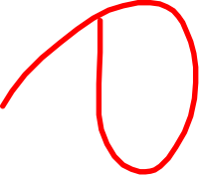



8、力的示意图
标出力的符号、大小和单位
圆点——力的作用点
F=10N
带箭头的线段，用表示力的方向

Slide 17








力的示意图——主要表示力的作用点和力的方向
F_{支}
F_{支}
F_{拉}
O
F
O
f
O
G
G
G
静止的球 水平面静止的物体 平直公路上匀速行驶的汽车

Slide 18

























考点对接
B
C

Slide 19





Slide 20
（一）重力

Slide 21




一、定义：由于地球的吸引而产生的的力。
特点：
1.地球附近的物体都受到重力。
2.是非接触力。
3.施力物体：地球
二、符号和单位：
两个鸡蛋：G=1N

Slide 22
















三、重力的三要素：
1、作用点：重心。
（1）质量均匀、外形规则的物体——它的几何中心。
注意：物体的重心不一定都在物体上！
G
G
G

Slide 23


（2）质量不均匀、外形不规则的——二次悬挂确定重心。
F
F
（二力平衡）
G
G

Slide 24



2、方向：
总是竖直向下的！
指向地心

Slide 25






重力方向总是竖直向下的应用：
铅垂线 铅垂线 水平仪

Slide 26







探究：重力大小跟质量的关系
1．用什么工具测量重力？
弹簧测力计
如何测量重力的大小？
把已知质量的钩码挂在弹簧测力计上，静止时，弹簧测力计的示数等于钩码所受的重力大小。(二力平衡)

Slide 27






2．逐次增挂钩码，记录在表格中
质量 m/kg
重力 G/N
重力/质量 G/m（N/kg）
0.05
0.1
0.15
0.20
0.49
0.98
1.47
1.96
9.8
9.8
9.8
9.8

Slide 28
3、重力的大小（重量）
物体所受的重力与物体的质量成正比。
或
g = 9.8N/kg ,表示在地球附近，质量为1kg 的物体所受到的重力是9.8N。为计算方便：g =10N/kg。

Slide 29
质 量 与 重 力 的 比 较
 |  | 质量 | 重力
区别 | 概念
 | 单位
 | 性质 | 是物体本身的属性 | 地球施加物体的力
 | 测量工具
 | 方向
 | 变化 |  | 与位置有关
两者联系
物体所含物质的多少
物体由于地球吸引而受到的力
千克
牛顿
天平
弹簧测力计
无
竖直向下
与位置无关
物体受到的重力跟质量成正比。G=mg

Slide 30





























考点对接
A
B

Slide 31
(二)弹力

Slide 32


一、形变：
1、定义：在力的作用下，物体的形状和体积发生的改变。如：拉伸、压缩、扭转、弯曲、凹陷等。

Slide 33


2、分类：
（1）弹性形变：受力发生形变，不受力恢复原状。

Slide 34


（2）塑性形变：受力发生形变，不受力不能恢复原状。

Slide 35

二、弹力
1、定义：物体由于发生弹性形变而要恢复原状
产生的反抗形变的力。

Slide 36

2、弹力产生的条件：
（1）物体间要相互接触；（前提） （2）物体要发生弹性形变。（根本）

Slide 37



3、常见的弹力
推力、拉力、压力、支持力等

Slide 38
注：①绳子的拉力的方向总是沿着绳子的方向！
F_{拉}
F_{拉}
F_{拉}
O
O
O
G
G

Slide 39
②压力和支持力的方向总是与接触面垂直
F_{支}
F_{压}
F_{支}
F_{压}

Slide 40

7、力的测量
（1）工具 —— 弹簧测力计
挂环
（2）弹簧测力计的结构
弹簧
指针
（3）原理：
在弹性限度内，弹簧的
伸长量与受到的拉力成正比。
刻度盘
挂钩

Slide 41
(4)使用方法：
1）先看清量程和明确分度值。
2）调零
3）轻轻拉几次它的挂钩，可避免弹簧被壳子卡住
4）使用时，拉力方向应与弹簧轴线方向保持一致

Slide 42

注意：（1）严禁倒挂(会使测量的结果偏大）
（2）弹簧测力计可以测量各方向上的力

Slide 43

考点对接
A
D

